Slide 1





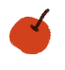





Toán
LUYÊN TẬP

Slide 2



YÊU
CẦU
CẦN
ĐẠT
Biết so sánh hai số thập phân.
Sắp xếp các số thập phân theo thứ tự từ bé đến lớn.

Slide 3
KHỞI
ĐỘNG

Slide 4



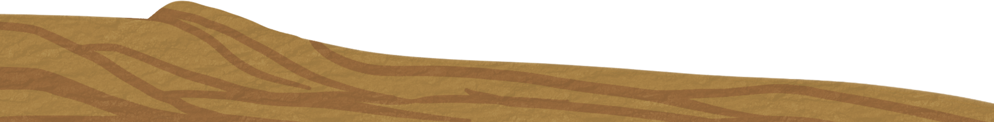
Sắp đến mùa đông rồi, mình và mẹ cần tìm thật nhiều hạt kê để dự trữ, các bạn giúp mình nhé!

Slide 5




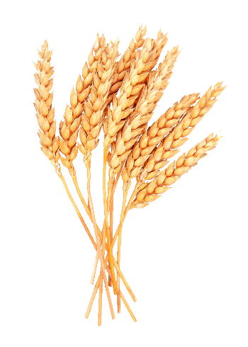



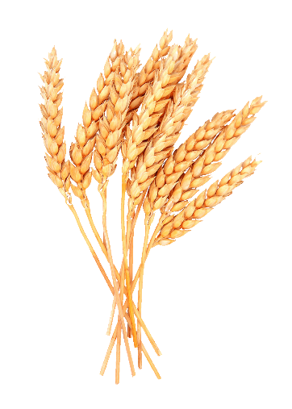

1. Số lớn nhất trong các số sau: 6,375; 6,573; 6,753; 6,735.
A
B
6,753
6,375
C
D
6,573
6,735

Slide 6







Đúng rồi!
+1

Slide 7


Sai mất rồi!!!

Slide 8





2. Số bé nhất trong các số sau:
6,375; 6,573; 6,753; 6,735.
A
B
6,573
6,735
C
D
6,753
6,375

Slide 9
Sai mất rồi!!!

Slide 10
Đúng rồi!
+1

Slide 11

Mình đã lạc mẹ rồi! Các bạn hãy giúp mình đi tìm mẹ nhé!
A! Mẹ của mình đâu rồi?

Slide 12


Em chào anh Cáo!
Anh có thấy mẹ em bay qua không ạ?
Em hãy làm giúp anh bài tập này, anh sẽ chỉ đường cho em nhé!

Slide 13

Bài 1: > < =
84,2 …... 84,19
47,5 …... 47,500
6,843 …... 6,85
90,6 …. . 89,6

Slide 14

Bài 1: > < =
Vì sao em ra được kết quả như thế?
84,2 > 84,19 vì phần nguyên bằng nhau, hàng phần mười: 2 > 1.
>
84,2 …... 84,19

Slide 15
Bài 1: > < =
6,843 < 6,85 vì phần nguyên bằng nhau, hàng phần mười bằng nhau, hàng phần trăm: 4 < 5.
Vì sao em ra được kết quả như thế?
6,843 …... 6,85
<

Slide 16
Bài 1: > < =
47,5 = 47,500 vì khi viết thêm các chữ số 0 vào tận cùng bên phải phần thập phân của một số thập phân thì số đó không thay đổi.
Vì sao em ra được kết quả như thế?
=
47,5 …... 47,500

Slide 17
Bài 1: > < =
Vì sao em ra được kết quả như thế?
90,6 > 89,6 vì phần nguyên 90 > 89.
>
90,6 …. . 89,6

Slide 18
Cảm ơn em đã giúp anh làm bài, em hãy bay về phía nhà bác Cú Mèo để tìm mẹ nhé!
Em cảm ơn anh ạ?

Slide 19

Con hãy làm bài tập này giúp ta, ta sẽ chỉ đường cho con!
Con chào bác Cú Mèo, bác có thấy mẹ con bay qua đây không ạ?

Slide 20
Bài 2: Viết các số sau theo thứ tự từ bé đến lớn:
5,7;
6,02;
4,23;
4,32;
5,3;
4,23;
4,32;
5,3;
5,7;
6,02

Slide 21

Chúc mừng con đã làm được bài tập, con hãy bay vào khu rừng Nấm để tìm mẹ nhé!
Con cảm ơn bác ạ!

Slide 22


Mẹ em có để lại chỉ dẫn để em tìm, em hãy làm bài sau để nhận chỉ dẫn em nhé!
Em chào anh Sóc, anh có thấy mẹ không ạ?

Slide 23

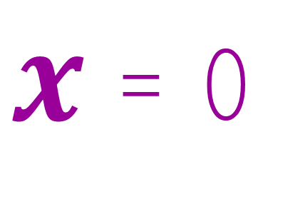
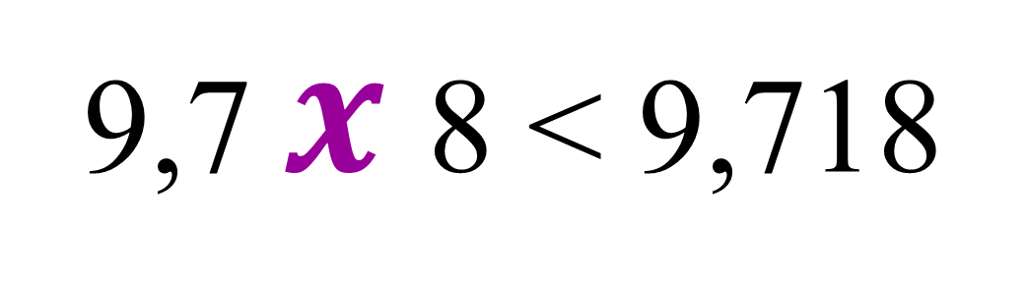
Câu 3: Tìm chữ số $x,$ biết:
Phần nguyên và hàng phần mười của hai số bằng nhau, để 9,7x8 < 9,718 thì x<1.
Vậy x = 0.
Em hãy nêu cách làm nhé!
9,7$x$8 < 9,718
$x$= 0

Slide 24
Em hãy tìm x, biết:
9,7x8 < 9,758
x = 0; 1; 2; 3; 4.

Slide 25
Chúc mừng em đã trả lời đúng! Em hãy đi về phía nhà Nhím để gặp mẹ của mình nhé!
Em cảm ơn anh! Em đi nhé!

Slide 26

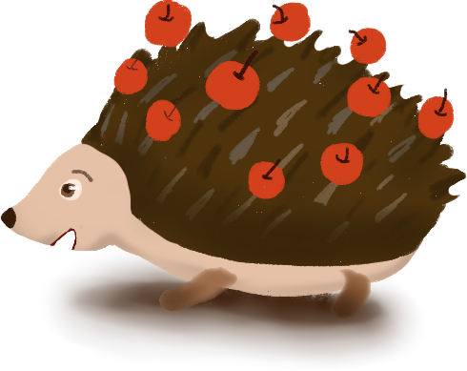
Mẹ em có để lại 1 bài tập, em giải xong sẽ tìm được mẹ em nhé!
Ô kìa, Sẻ con à! Em đang tìm mẹ phải không?
Dạ! Anh có thấy mẹ em không ạ?

Slide 27
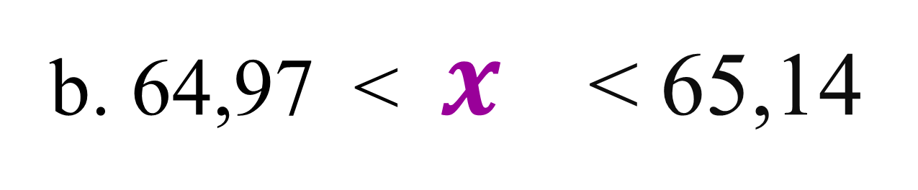
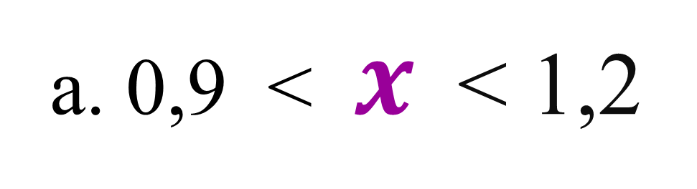

Câu 4: Tìm số tự nhiên $x$, biết:
a. 0,9 < $x$ < 1,2
b. 64,97 < $x$ < 65,14

Slide 28
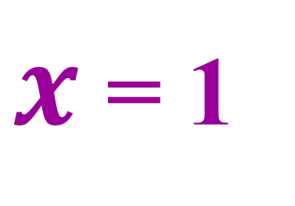

Vì sao vậy em?
Câu 4: Tìm số tự nhiên $x ,$ biết:
Vì
0,9 < 1 < 1,2.
a. 0,9 < $x$ < 1,2
,0
$x$= 1

Slide 29
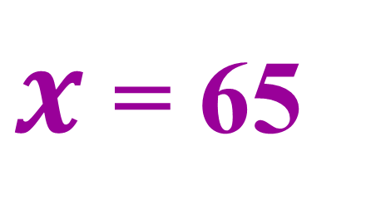
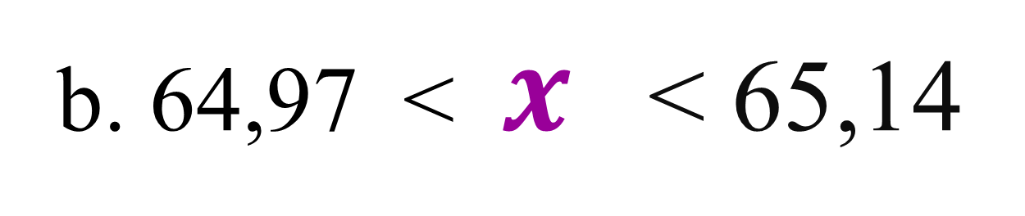
Vì
64,97 < 65 < 65,14.
Câu 4: Tìm số tự nhiên $x$, biết:
Vì sao vậy em?
b. 64,97 < $x$ < 65,14
,0
$x$= 65

Slide 30
Chúc mừng em, em hãy bay về khu rừng mẹ em đang chờ ở đó nhé!
Dạ! Em cảm ơn anh!

Slide 31





Chào mừng con quay về!

Slide 32
Toán
LUYỆN TẬP

Slide 33
Tạm biệt và hẹn gặp lại!

